Slide 1
NIE CGCRE 009 e NIT DICLA 031 (dúvidas dos avaliadores identificadas em pesquisa)
Luis Francisco Marcon Ribeiro
Gestor de Acreditação
Cgcre/Dicla/Nualc

Slide 2
Pesquisa realizada
Entrevista por e-mail, via Questmanager, no período de 01/06 a 06/07/2015, direcionada a todos os avaliadores da Dicla.
Objetivo: Identificar os temas de interesse dos avaliadores para abordagem em atividades paralelas ao próximo Workshop de Avaliadores.
Relatório: “Identificação de temas para workshops paralelos ao workshop de avaliadores da Dicla – 2015”. Sugestões de temas gerais e específicos.
Esta apresentação: abordagem de assuntos identificados na Pesquisa com alguma relação às normas NIE-Cgcre-009 e NIT-Dicla-031.

Slide 3
“Acho muito importante abordar a NIE-Cgcre-009, na questão da utilização do acrônimo Cgcre/Inmetro, no uso da palavra Inmetro, e nos documentos que os OAC’s podem utilizar o símbolo da Acreditação”.
“Uso da logo marca de acreditação”.

Slide 4

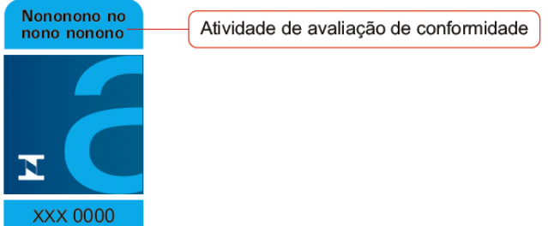
Acrônimo Cgcre/Inmetro; Inmetro; uso do símbolo de acreditação em documentos do OAC.
NIE-Cgcre-009 Rev.17 (Out/2015)
8 DEFINIÇÕES
8.1 Marca da Acreditação
Marca usada pela Cgcre para ser identificada.
8.2 Símbolo de Acreditação
Símbolo emitido pela Cgcre e autorizado para utilização pelo OAC, de maneira a indicar sua condição de acreditado.
ANEXO – MARCA DA CGCRE E SÍMBOLO DA ACREDITAÇÃO
Marca da Cgcre
A marca também poderá ser impressa na cor preta.
Símbolo da acreditação
O símbolo também poderá ser impresso na cor preta.

Slide 5
Acrônimo Cgcre/Inmetro; Inmetro; uso do símbolo de acreditação em documentos do OAC.
Versões anteriores da NIE-Cgcre-009 tinham na sua redação:
Prazo de substituição do acrônimo Cgcre/Inmetro para os OAC acreditados
  Os OAC acreditados pela Cgcre deverão substituir o acrônimo Cgcre/Inmetro para Cgcre
  até maio de 2015.
Versão atual da NIE-Cgcre-009 – Revisão 17 (Out/2015)
11 REGRAS PARA USO DA MARCA, DAS MARCAS COMBINADAS, DO SÍMBOLO E DA REFERÊNCIA À ACREDITAÇÃO
11.1 Regras Gerais
11.1.2.1 Em qualquer menção a condição de acreditado, para qualquer finalidade, o OAC somente poderá utilizar as expressões “Coordenação Geral de Acreditação do Inmetro” ou a sigla “Cgcre”.

Slide 6
Acrônimo Cgcre/Inmetro; Inmetro; uso do símbolo de acreditação em documentos do OAC.
NIE-Cgcre-009 – Revisão 17 (Out/2015)
11.4 Em Certificados, Relatórios e Laudos de Laboratórios
11.4.1 É obrigatória a utilização do símbolo da acreditação em certificados emitidos pelos OAC acreditados caso estes façam referência à acreditação.
11.4.2 O símbolo da acreditação deve ser colocado na primeira página do relatório, ou do certificado. Quando o relatório ou o certificado contiver mais de uma folha, o laboratório pode inserir as seguintes frases a partir da segunda folha, em vez do símbolo de acreditação:
para laboratório de ensaio independente: “Laboratório de Ensaio acreditado pela Cgcre de acordo com a ABNT NBR ISO/IEC 17025, sob o número CRL XXX”;
(...)

Slide 7
Acrônimo Cgcre/Inmetro; Inmetro; uso do símbolo de acreditação em documentos do OAC.
11.1 Regras Gerais
11.1.4 O símbolo da acreditação, de uso exclusivo dos OAC acreditados, só pode ser utilizado em:
certificados de calibração, relatórios de ensaio e laudos de exames;
certificados de materiais de referência ou outros documentos para materiais de referência não certificados (ex.: declarações, relatórios de análise etc.);
relatórios e declarações de participação em ensaios de proficiência;
(...)
etiquetas de calibração;
orçamentos, material publicitário (como por exemplo, propagandas em jornais e revistas, vídeos, trifólios, banners, cartazes, faixas etc.), formulários, registros e cartas;
muros e fachadas dos OAC acreditados;
veículos dos OAC acreditados;
uniformes de trabalho e vestimentas utilizadas em feiras e eventos pelos OAC acreditados; e
cartões de visita dos acreditados.
11.1.5 A utilização do símbolo da acreditação é obrigatória nos documentos listados em 11.1.4 emitidos pelos OAC acreditados, caso estes façam referência à acreditação.

Slide 8
Acrônimo Cgcre/Inmetro; Inmetro; uso do símbolo de acreditação em documentos do OAC.
12 REGRAS GERAIS PARA A REFERÊNCIA À ACREDITAÇÃO
12.1 O OAC acreditado pode fazer referência à sua condição de acreditado sem a utilização do Símbolo de Acreditação em material publicitário impresso, de áudio, como por exemplo, carros de som e peças publicitárias audiovisuais. Esta referência deve ser feita da seguinte forma:
[nome do OAC] acreditado pela Cgcre para [texto contido na parte superior do símbolo] sob número XXX; ou
[nome do OAC] acreditado pela Coordenação Geral de Acreditação do Inmetro para [texto contido na parte superior do símbolo] sob número XXX.

Slide 9
“Não conformidades em certificados de calibração/relatórios de ensaios emitidos pelo laboratório sem o símbolo de acreditação para serviços que constam no escopo acreditado do laboratório (NIT-DICLA-031 rev 14, item 9.2.1.d). Como proceder?”

Slide 10
Certificados de Calibração/Relatórios de ensaios emitidos sem o símbolo de acreditação.
NIE-Cgcre-009 – Revisão 17 (Out/2015)
11.1 Regras Gerais
11.1.4 O símbolo da acreditação, de uso exclusivo dos OAC acreditados, só pode ser utilizado em:
certificados de calibração, relatórios de ensaio e laudos de exames;
certificados de materiais de referência ou outros documentos para materiais de referência não certificados (ex.: declarações, relatórios de análise etc.);
relatórios e declarações de participação em ensaios de proficiência;
(...)
11.1.5 A utilização do símbolo da acreditação é obrigatória nos documentos listados em 11.1.4 emitidos pelos OAC acreditados, caso estes façam referência à acreditação.

Slide 11
Certificados de Calibração/Relatórios de ensaios emitidos sem o símbolo de acreditação.
11.4 Em Certificados, Relatórios e Laudos de Laboratórios
11.4.7 O certificado, relatório ou laudo emitido pelo laboratório que não contenha o símbolo da acreditação não pode ser utilizado ou interpretado como tendo sido emitido na condição de acreditado. O laboratório deve dar à Cgcre e a seus representantes acesso a esses certificados, relatórios e laudos, bem como aos registros correspondentes, a fim de possibilitar a verificação do atendimento aos requisitos deste documento e da norma NIT-Dicla-031.

Slide 12
Certificados de Calibração/Relatórios de ensaios emitidos sem o símbolo de acreditação.
Na NIT-Dicla-031 - Revisão 14 (Abr/2015)
9.2 Cooperação com a Cgcre
9.2.1 O OAC deve garantir à Cgcre e aos seus representantes as condições necessárias para monitorar a conformidade a este regulamento e aos requisitos de acreditação. Esta cooperação inclui:
(...)
d) permissão à Cgcre e a seus representantes de acesso e exame de todos os documentos e registros (...). Essa permissão inclui acesso a quaisquer informações e registros necessários para confirmar que o OAC possui capacidade de realizar os serviços de seu escopo de acreditação e emitir relatórios, certificados, laudos e declarações em conformidade com tais requisitos, ainda que o OAC não tenha emitido relatórios, certificados, laudos ou declarações utilizando o símbolo da acreditação.

Slide 13
Certificados de Calibração/Relatórios de ensaios emitidos sem o símbolo de acreditação.
“Não conformidades em certificados de calibração/relatórios de ensaios emitidos pelo laboratório sem o símbolo de acreditação para serviços que constam no escopo acreditado do laboratório (NIT-DICLA-031 rev 14, item 9.2.1.d). Como proceder?”
Se for evidenciado que o OAC não possui capacidade de emitir relatórios, certificados, laudos e declarações em conformidade com os requisitos da acreditação (mesmo não tendo utilizado o símbolo de acreditação) deve-se registrar a não conformidade relacionando-a ao requisito aplicável do item 5.10 da NBR ISO/IEC 17025:2005.

Slide 14
“Uso do símbolo da acreditação - orçamentos e expressão dos resultados (avaliação da conformidade e opinião e interpretação)”.

Slide 15
Orçamentos; Expressão dos resultados (avaliação de conformidade, opinião e interpretação).
NIE-Cgcre-009 – Revisão 17 (Out/2015)
11.13 Orçamentos
11.13.1 Os orçamentos que contenham o símbolo da acreditação ou referência à acreditação e que relacionarem serviços não acreditados devem distinguir claramente os que são e os que não são acreditados. Devem especificar também para quais serviços serão emitidos certificados ou relatórios com o símbolo da acreditação.
11.13.2 Quando o orçamento relacionar exclusivamente serviços não acreditados, não pode ser utilizado o símbolo da acreditação ou ser feita referência à acreditação.
11.13.3 Quando o orçamento, proposta ou contrato definir que serão prestados serviços acreditados, os relatórios e certificados emitidos devem conter o símbolo da acreditação.

Slide 16
Orçamentos; Expressão dos resultados (avaliação de conformidade, opinião e interpretação).
11.4 Em Certificados, Relatórios e Laudos de Laboratórios
11.4.9 Caso sejam incluídas opiniões e interpretações no certificado, relatório ou laudo, com base nos resultados dos serviços realizados, o laboratório deve colocá-las após todos os resultados, precedidas da frase: “As opiniões e interpretações expressas abaixo não fazem parte do escopo da acreditação deste laboratório”.

Slide 17
“Esclarecimento sobre atualização de escopo durante a reavaliação. Quando é permitido? Existe um conflito entre as diretrizes do NIT-DICLA-012 (7.6.) e NIT-DICLA-031 (9.3.1.12) sobre o assunto”.

Slide 18
Atualização de escopo durante a reavaliação; conflito NIT-Dicla-012 e NIT-Dicla-031.
NIT-Dicla-031 – Revisão 14 (Abr/2015)
9.3 Notificação de Mudanças na Acreditação
9.3.1 O OAC deve informar imediatamente a Cgcre, por meio de (...)
ao gestor de acreditação (GA), quando ocorrerem as mudanças abaixo relacionadas:
(...)
9.3.1.12 Solicitação de atualização do escopo da acreditação
Além da apresentação dos documentos previstos em 9.3.2, o laboratório deve:
Na solicitação de atualização de versão de norma ou procedimento já contido no escopo de acreditação, apresentar tanto a versão atual como a versão anterior da norma ou procedimento, bem como explicação detalhada sobre a alteração.
Nota: A atualização de versões de procedimentos nas quais tenham sido feitas apenas alterações que não afetem os métodos de ensaio ou exame, (...) não necessita precisa ser informada ao GA imediatamente, podendo ser efetuada durante a avaliação.
Em caso de necessidade da manutenção no escopo de versões desatualizadas de normas técnicas, (...). A utilização dessas versões só pode ocorrer com autorização da Cgcre.
Na inclusão no escopo de normas consideradas equivalentes aquelas já contidas no escopo de acreditação (...), apresentar tanto a norma a ser incluída como aquela para a qual está acreditado, bem como explicação detalhada sobre as razões técnicas para considerar as normas equivalentes.
Descrição detalhada da mudança
Proposta de Escopo
Normas e Proc. técnicos
Memórias de cálculo (faixas, CMC ou LQ)

Slide 19
Atualização de escopo durante a reavaliação; conflito NIT-Dicla-012 e NIT-Dicla-031.
No item 7.6 NIT-Dicla-012 (Rev.16) e no item 8.1 da NIT-Dicla-016 (Rev.07)
O escopo de laboratórios de calibração (ou ensaios ou PEP) é elaborado em três momentos:
Solicitação da Acreditação: ...
Visita de Avaliação: Representantes do laboratório e os avaliadores/especialistas devem analisar e revisar os serviços a serem acreditados (inicial), incluídos (extensão) e/ou atualizados, (...). Após consenso, o avaliador líder anexa a proposta de escopo estabelecida ao Relatório de Avaliação (RAV).
  Para laboratórios acreditados que necessitam alterar o escopo decorrente de (...) deve-se emitir um FOR-Cgcre-011 (FOR-Cgcre-012 ou FOR-Cgcre-014) para cada situação de alteração do escopo.
  Alterações de escopo posteriores à visita de avaliação devem ser acordadas com o laboratório e com a equipe de avaliação e podem ser encaminhadas por e-mail (FOR-Cgcre-011, FOR-Cgcre-012, ...).
Concessão da Acreditação Inicial, Extensão e/ou Atualização do Escopo: ....

Slide 20
“A NIT-Dicla-031, na parte de advertências e sanções”.

Slide 21
NIT-Dicla-031; advertências e sanções.
NIT-Dicla-031 – Revisão 14 (Abr/2015)
10 ADVERTÊNCIAS E SANÇÕES APLICÁVEIS AOS OAC
10.1 As sanções que podem ser aplicadas aos OAC são:
a) Redução do intervalo entre as avaliações ou reavaliações;
b) Redução de escopo;
c) Suspensão parcial ou total da acreditação até o atendimento das condições estabelecidas pela Cgcre;
d) Suspensão parcial ou total da acreditação por tempo determinado;
e) Medida Cautelar de Suspensão;
f) Interrupção do processo de acreditação ou extensão;
g) Arquivamento de solicitação de acreditação ou extensão (equivalente à não concessão da acreditação ou extensão);
h) Cancelamento da acreditação.
Nota: As definições referentes às sanções constam no DOQ-CGCRE-020.

Slide 22
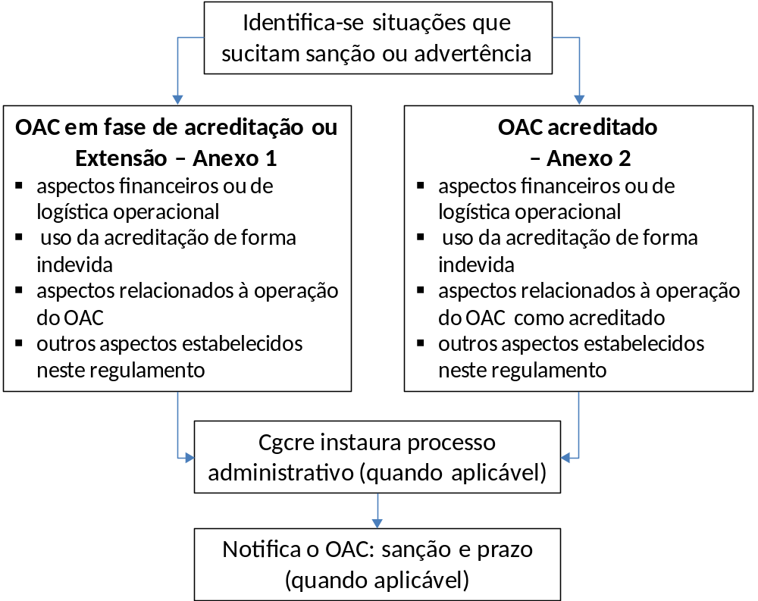
NIT-Dicla-031; advertências e sanções.
10.4 Durante o processo de avaliação para concessão da acreditação ou para extensão da acreditação, a Cgcre pode advertir o OAC ou aplicar-lhe sanções, conforme detalhado no Anexo 1.
10.5 Após a concessão da acreditação, a Cgcre pode advertir o OAC ou aplicar-lhe sanções, conforme detalhado no Anexo 2.

Slide 23
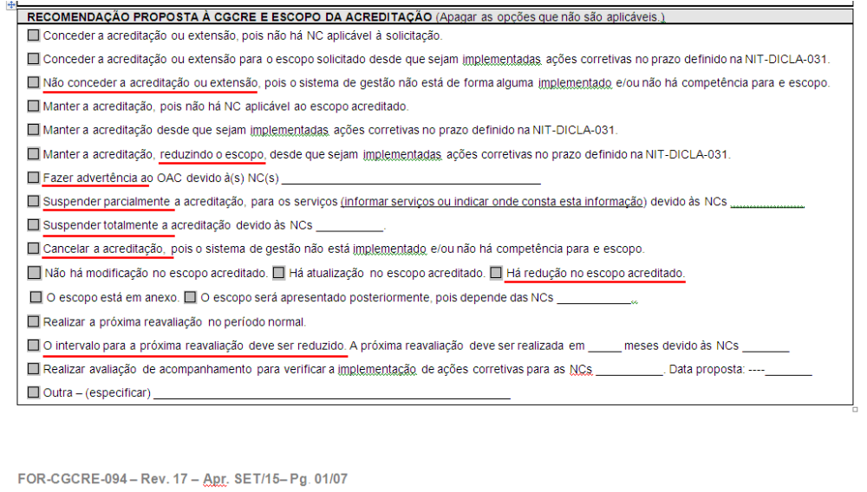
NIT-Dicla-031; advertências e sanções.
10.9 Como parte do processo de aplicação da sanção, a Cgcre, com exceção no caso de Medida Cautelar de Suspensão, instaura processo administrativo, quando pertinente, e notifica o OAC sobre a sanção a ser aplicada, sendo concedido um prazo para que o OAC exerça seu direito de ampla defesa e do contraditório. Durante este prazo, (...).
10.9.1 a 10.9.8 abordagem de diferentes casos e suas particularidades
Nota 1: Para os casos de aplicação de advertência, não se instaurará processo administrativo e nem haverá prévia notificação ao OAC, haja vista tratar-se de ato meramente educativo, sem caráter punitivo.

Slide 24
Subcontratação
(Problemas identificados nos processos)
Elaborado por: Patricia Camargo
Apresentação: Luis Francisco Marcon Ribeiro

Slide 25
Esclarecimentos DOQ-Cgcre-020
8.82 Subcontratação por laboratórios
DEFINIÇÃO
Contratação, temporária ou permanente, de outro laboratório para a realização de parte dos serviços de calibração, ensaio ou exame visando à inclusão dos resultados do subcontratado em certificado de calibração, relatório de ensaio ou laudo de exame do contratante que contenha o símbolo da acreditação.

Slide 26
Esclarecimentos DOQ-Cgcre-020
Exemplos de aplicação:
Calibração de multímetro: o laboratório realiza a calibração das funções tensão e corrente DC, tensão AC e algumas faixas da função corrente AC e subcontrata outro laboratório para a calibração da função resistência e das demais faixas da função corrente AC;
Ensaio em amostra de um determinado brinquedo: o laboratório realiza todos os ensaios, exceto o ensaio de ftalatos por cromatografia gasosa e/ou espectrofotometria de massa, para o qual subcontrata outro laboratório;

Slide 27
Problemas identificados nos processos
Tem-se observado a aplicação de NCs não procedentes, tais como;
4.5.1
A sistemática definida pelo laboratório para subcontratação de ensaios permite que ensaios fora de seu escopo de atuação seja subcontratado .
4.5.4
O laboratório não mantém um cadastro de subcontratados – (para labs que nunca realizaram subcontratação, mas preveem a subcontratação);

Slide 28
Problemas identificados nos processos
É permitido ao laboratório subcontratar serviços (ensaios ou calibrações) que não estejam inclusos em seu escopo de acreditação desde que estes sejam pertinentes ao item de ensaio/calibração (artefato, produto, matriz ou amostra) que foi ensaiado ou calibrado pelo laboratório acreditado;
A expressão “parte dos serviços” indica as situações em que o subcontratado realiza alguns dos ensaios, exames, medições ou calibrações, em um determinado item de ensaio ou calibração. Na calibração, o “item” é o padrão ou instrumento de medição a ser calibrado, enquanto que no ensaio o “item” é a amostra do objeto, produto ou material a ser ensaiado ou examinado.
(DOQ-Cgcre-020, ver.07- Nota 3)

Slide 29
Problemas identificados nos processos
Alguns avaliadores estão confundindo terceirização com subcontratação;
Quaisquer outras contratações ou transferências de serviços de ensaio, exame ou calibração não são consideradas subcontratação. Estas situações não são permitidas pela Cgcre na atividade de acreditação.

Slide 30
Esclarecimentos NIT-DICLA-031
9.4.10 Subcontratação por laboratórios
9.4.10.2 O laboratório não pode realizar subcontratação para serviços (ensaios ou calibrações) para os quais sua acreditação esteja suspensa ou cancelada.

Slide 31
Na NIT-Dicla-009
11.4.3 Para utilização do símbolo de acreditação nos certificados, relatórios e laudos, estes devem conter somente:
b) resultados de calibrações ou ensaios realizados por laboratório subcontratado acreditado para estes ensaios e calibrações, conforme estabelecido em 11.4.4 e 11.4.5.
11.4.4 Nos certificados de calibração, relatórios de ensaio ou laudos de exame que contenham o símbolo da acreditação, os resultados oriundos de subcontratados devem estar claramente identificados de modo a indicar que foram realizados por subcontratado. Essa identificação deve indicar o laboratório subcontratado que realizou o serviço, o seu número de acreditação e o respectivo organismo de acreditação.

Slide 32
Obrigado pela atenção!
Luis Francisco Marcon Ribeiro
lfmarcon@inmetro.gov.br

